Slide 1


Thứ … ngày … tháng … năm…

Slide 2

1. Nghe – viết

Slide 3
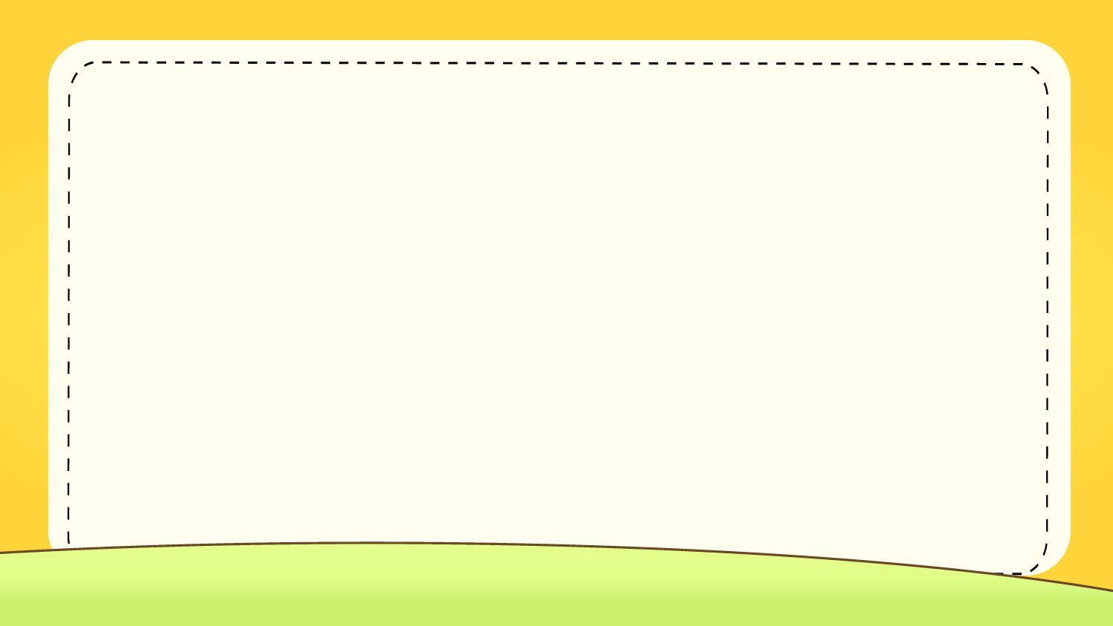


Gió
Gió có nhiều bạn
Có bạn trúc xinh
Tốt bụng hiền lành
Tặng gió chiếc sáo
Ve đi hát dạo
Tặng chiếc phong cầm
Các bạn lá mầm
Tặng nhiều bài hát
Và nhiều bạn khác
Tặng nhiều loại đàn
Họ rất sẵn sàng
Dạy cho gió học
Vượt qua khó nhọc
Gió học thành công
Thổi vào cây thông
Thông reo vi vút.
(Võ Quảng)

Slide 4
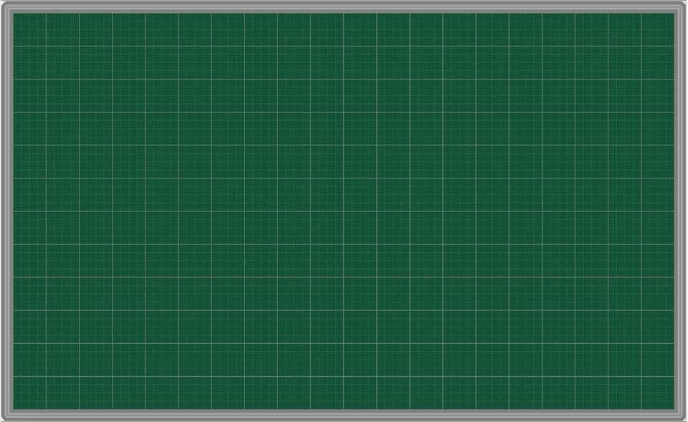
Gió
Gió có nhiều bạn
Tặng ηΗϛu lĲi đàn
Có bạn trúc xinh
Họ ςất sẵn sàng
Tốt bụng hiền lành
Dạy cho gió học
Tặng gió chiếc sáo
Ve đi hát dạo
VưĜ Ǖίa δó ηǌ
Gió hǌ κàζ cŪg
Tặng chiếc phong cầm
ThĔ vào cây κŪg
Các bạn lá mầm
Thông ςeo vi vút.
Tặng nhiều bài hát
(Võ Quảng)
Và nhiều bạn khác

Slide 5
Đọc thầm đoạn văn và thực hiện các yêu cầu
1. Gạch chân dưới tiếng/từ khó đọc, dễ viết sai.
2. Em cần lưu ý điều gì khi trình bày bài viết.

Slide 6

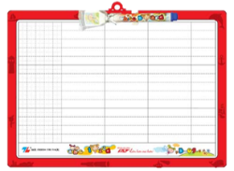
Cùng luyện từ khó
trúc xinh
trúc xinh

Slide 7

Lưu ý khi trình bày
Lùi vào 2 ô ly
trúc xinh
sẵn sàng
Gió có nhiều bạn
sẵn sàng

Slide 8

Nghe - viết
Tiêu chí đánh giá
1. Sai không quá 5 lỗi
2. Chữ viết rõ ràng, sạch đẹp
3. Trình bày đúng hình thức
Em hãy tự đánh giá phần viết của mình và của bạn

Slide 9
2. Làm bài tập a hoặc b

Slide 10


Câu 2: Làm bài tập a hoặc b.
a. Chọn s hoặc x thay cho ô vuông.
Mưa rơi tí tách Hạt trước hạt sau Không xô đẩy nhau Xếp hàng lần lượt | Mưa vẽ trên sân Mưa dàn trên lá Mưa rơi trắng xóa Bong bóng phập phồng
Thảo luận nhóm 4

Slide 11
b. Chọn tiếng chứa ao hoặc au thay cho ô vuông.
(tào/tàu)
Cây dừa xanh tỏa nhiều □
Dang tay đón gió, gật đầu gọi trăng
Thân dừa bạc phếch tháng năm
Quả dừa – đàn lợn con nằm trên □
Đêm hè hoa nở cùng □
□ dừa – chiếc lược chải □ mây xanh.
(Theo Trần Đăng Khoa)
tàu
(cao/cau)
cao
sao
(sao/sau)
Tàu
vào
(tào/tàu) (vào/vàu)

Slide 12
Câu 3: Tìm từ ngữ được tạo bởi mỗi tiếng sau đây:
sao/xao
sào/xào
Thảo luận nhóm 4

Slide 13

Trò chơi: Ai nhanh hơn
Luật chơi: Các nhóm cùng nhau thảo luận trong vòng 5 phút, tìm từ ngữ được tạo bởi các tiếng trong đề bài. Sau 5 phút đội nào lên bảng viết nhanh và chính xác nhất sẽ là đội chiến thắng.

Slide 14
sao
ngôi sao
vì sao
sao băng
sao chổi
sao chép
sao nhãng
xao
lao xao
xao xuyến
xao xác
xao động
sào
sây sào
yến xào
xào ruộng
xào
xào nấu
xào xạc
xào xáo

Slide 15


